Slide 1


Java SE e Java EE
Equipe 6: Leonardo Pereira, Lucas Walim, Sarah, Sabrina e Vanderlei.

Slide 2


Java Standard Edition
Versão atual: 16;
Principal ambiente de programação Java, engloba as bibliotecas básicas e APIs;
Kit de desenvolvimento de software;
Desenvolve e implementa aplicativos Java em desktops e servidores;
Disponibilizado para download gratuitamente;

Slide 3
Java Standard Edition
Fornece a funcionalidade central da linguagem de programação Java;
Define tudo, desde os tipos e objetos básicos da linguagem de programação Java até classes de alto nível que serão usadas para rede, segurança, acesso a banco de dados, desenvolvimento de interface gráfica com o usuário (GUI) e análise XML;
Consiste em uma máquina virtual, ferramentas de desenvolvimento, tecnologias de implantação e outras bibliotecas de classes e kits de ferramentas comumente usados ​​em aplicativos de tecnologia Java.

Slide 4

Java Enterprise Edition
Consiste em um conjunto de servidores APIs e protocolos que fornecem a funcionalidade para desenvolver aplicativos multicamadas com base na Web;
Principais implementações: Web, servidores e serviços;
Conjunto de especificações para implementar novas funcionalidades:
Principais Frameworks:
- JSP (Java Server Pages) – de maneira geral, executa Java em sua página;
- JPA (Java Persistence API) – padrões de persistência de dados;
- JSF (Java Server Faces) – responsável pela camada de visão, indicado para quem utiliza o padrão MVC.

Slide 5
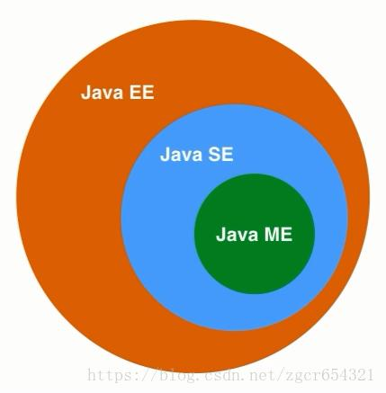
Java Enterprise Edition
O Java não se interessou em continuar o Java EE, estava disponível para a comunidade em código opensource e, em 2019, o Eclipse Foundation assumiu a evolução do código quando se tornou o Jakarta;
Versão atual: 9;
Cria e implementa aplicativos corporativos baseados na Web on-line;
Inclui componentes do Java Standard Edition (Java SE).

Slide 6
Java SE versus Java EE:
Java SE (Standard Edition):
Criação de aplicativos para desktop e servidores;
Kit básico de bibliotecas e padrões para desenvolver em Java;
É instalado na máquina do desenvolvedor.
Java EE (Enterprise Edition):
Destina-se ao desenvolvimento de aplicativos baseados na Web;
Engloba muitas funcionalidades do SE;
Desenvolvimento de aplicativos multicamadas e escaláveis para Web;
Conjunto de especificações, é abstrato.
X

Slide 7
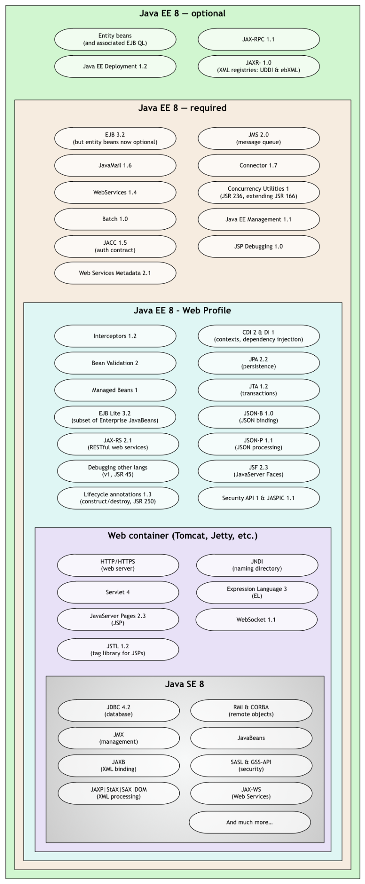
Java SE versus Java EE:

Slide 8
Referências:
DEVMEDIA. Introdução às plataformas Java. Disponível em: https://www.devmedia.com.br/introducao-as-plataformas-java/29544. Acesso em: 07 abr. 2021.
DEVMEDIA. Jakarta EE, o futuro do Java EE. Disponível em: https://www.devmedia.com.br/jakarta-ee-o-futuro-do-java-ee/40322. Acesso em: 07 abr. 2021.
GRAN CURSOS. Java: O que é essa tecnologia? Disponível em: https://blog.grancursosonline.com.br/java-o-que-e-essa-tecnologia/. Acesso em: 07 abr. 2021.
JAVA. Onde posso obter informações técnicas sobre o Java? Disponível em: https://www.java.com/pt-BR/download/help/techinfo_pt-br.html. Acesso em: 07 abr. 2021.
ORACLE. Differences between Java EE and Java SE. Disponível em: https://docs.oracle.com/javaee/6/firstcup/doc/gkhoy.html. Acesso em: 07 abr. 2021.
STACK OVERFLOW. Java EE Web Profile vs Java EE Full Platform. Disponível em: https://stackoverflow.com/questions/24239978/java-ee-web-profile-vs-java-ee-full-platform. Acesso em: 17 abr. 2021.

